Slide 1
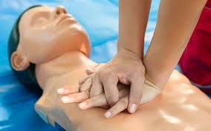
BANTUAN HIDUP DASAR
Disampaikan pada :
Pelatihan Bantuan Hidup Dasar (BHD)
DINAS KESEHATAN PROVINSI SULTENG
Tangga 18 Maret 2023

Slide 2
TUJUAN PEMBELAJARAN
Umum
Setelah mengikuti materi ini, peserta mampu melakukan Bantuan Hidup Dasar (BHD)
Khusus
Menjelaskan pengertian BHD
Mengidentifikasi tanda-tanda henti jantung dan henti nafas
Melakukan BHD dengan teknik RJP
Pendahuluan

Slide 3
PENDAHULUAN
Sekitar 75-85% pasien henti jantung (cardiac arrest) terjadi dirumah
95% pasien henti jantung meninggal sebelum tiba di RS
Kematian dapat dihindarkan, jika makin banyak orang mampu melakukan RJP
Kemungkinan hidup akan berkurang 10% setiap menit

Slide 4
PENGERTIAN
Bantuan Hidup Dasar adalah Serangkaian usaha awal untuk mengembalikan fungsi pernafasan dan atau sirkulasi pada seseorang yang mengalami henti nafas dan atau henti jantung (cardiac arrest)
4

Slide 5
Indikasi RJP
Henti Jantung
Tujuan RJP
Mencegah berhentinya sirkulasi dan/atau pernapasan
Henti Napas
Memberikan bantuan eksternal terhadap sirkulasi dan ventilasi
Tenggelam, stroke, benda asing di sal nafas, inhalasi asap, epiglottitis, overdosis obat, cedera, infark miokard akut, tersengat listrik, koma

Slide 6
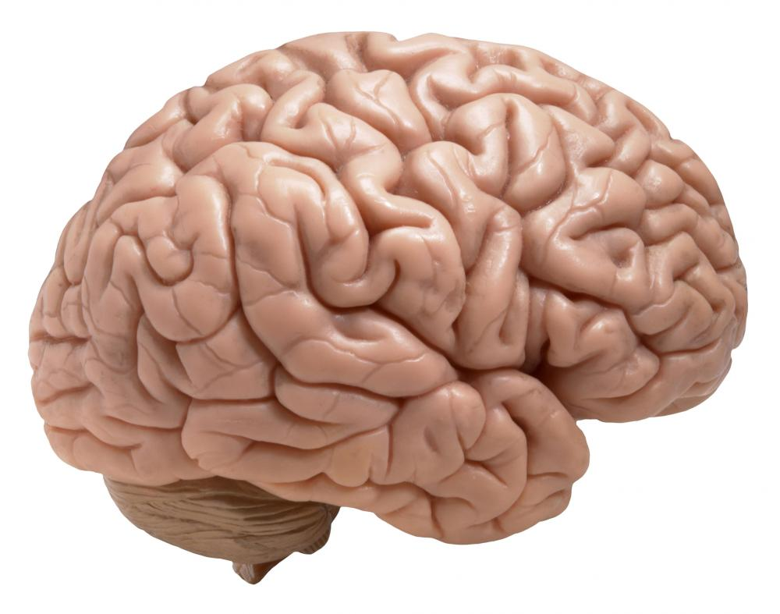
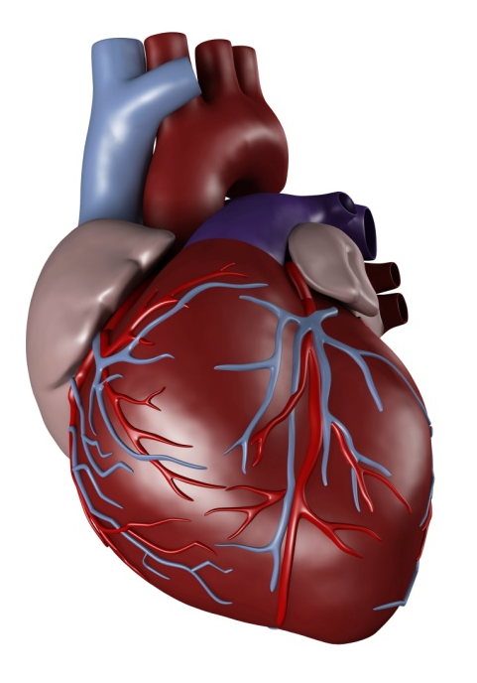
Otak dan Jantung
Dalam 3-8 Menit
Tidak Dapat Suplai Oksigen
MATI

Slide 7
3 A (AMAN PENEOLONG, LINGKUNGAN DAN KORBAN)
Mengamankan diri sendiri dan lingkungan sekitar serta memperkanalkan diri kepada orang sekitar. “Saya (sebutkan nama), saya dapat melakukan bantuan hidup dasar”.

Slide 8
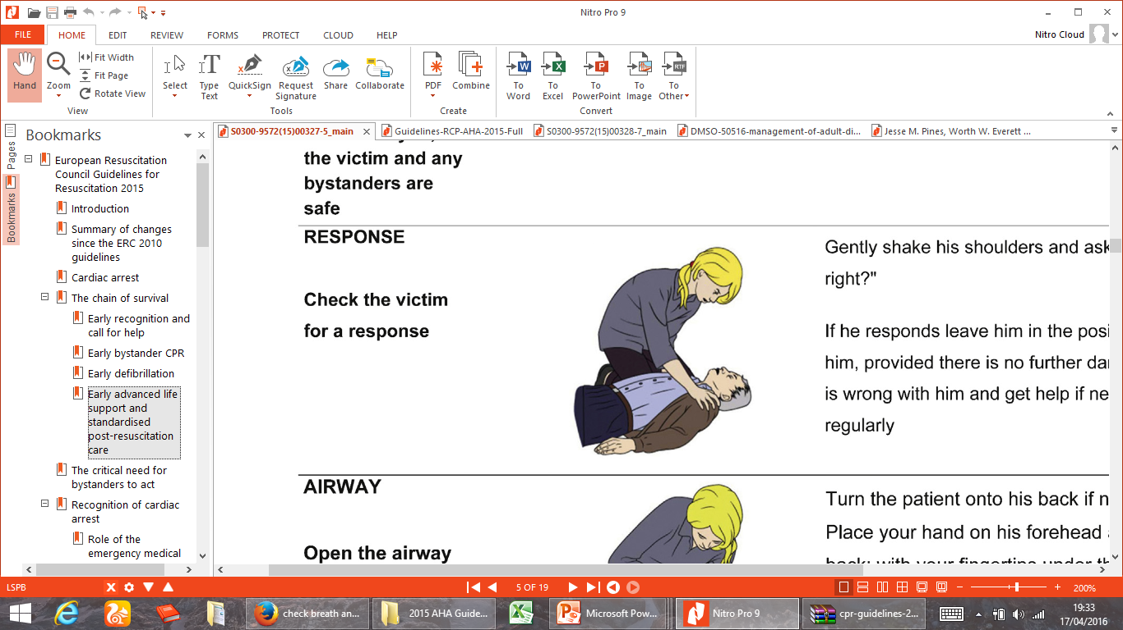
CEK RESPON KORBAN
Memastikan pasien tidak sadar dengan berteriak “Buka matanya Pak/Bu!” lalu menepuk-nepuk bahu korban dan memastikan pasien tidak bernapas (tidak tampak pengembangan dada).
Hati-Hati Kemungkinan Trauma Leher !!!

Slide 9
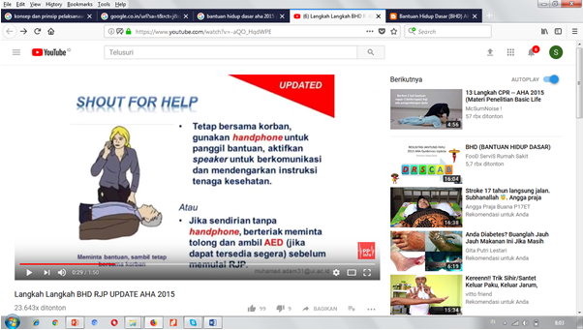
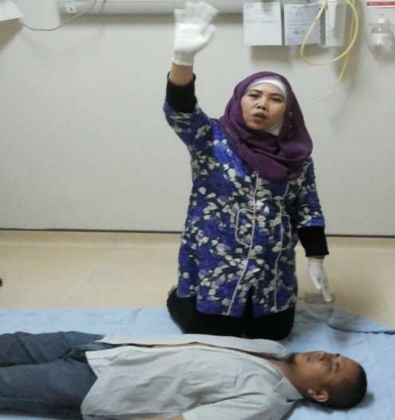
SHOUT FOR HELP
Tetap bersama korban, gunakan handphone untuk panggil bantuan, aktifkan speaker untuk berkomunikasi dan mendengarkan instruksi tenaga kesehatan (PSC 119)
Atau
Jika sendirian tanpa handphone, berteriak meminta tolong dan ambil AED (jika dapat tersedia segera) sebelum memulai RJP.
Tolong disini ada orang pingsan

Slide 10
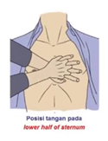
CIRCULATION
ATUR POSISI
Pasien terlentang di atas permukaan yang keras dan datar
Posisi Penolong:
Berlutut disamping pasien
Berdiri disamping tempat tidur pasien
Penolong meletakkan tumit telapak tangan pada midsternum, diantara 2 papilla mamae dengan telapak tangan menumpuk dengan jari ditautkan.

Slide 11
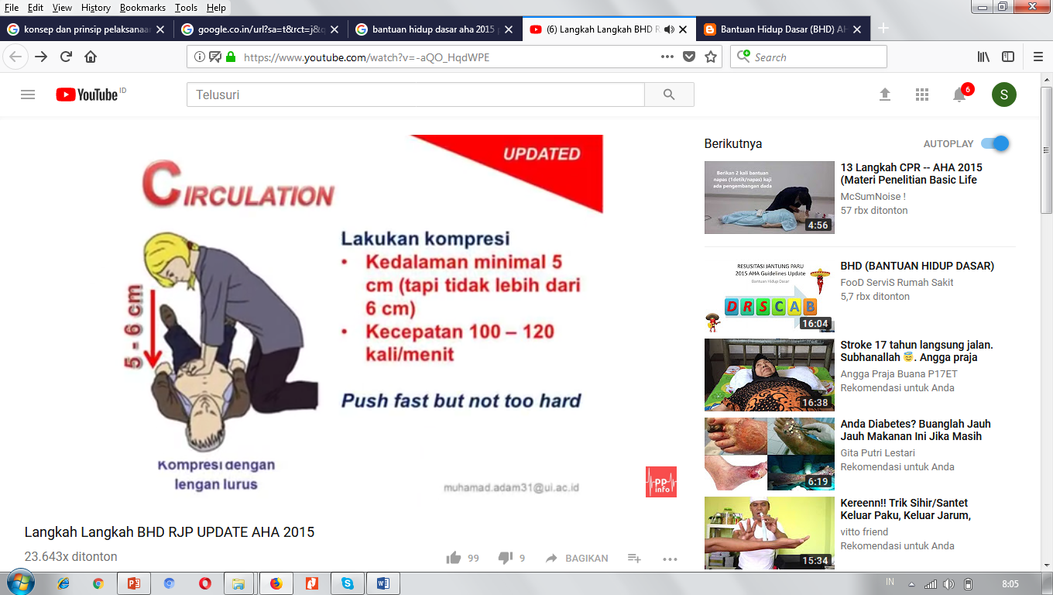
CIRCULATION
Lakukan Kompresi
Kedalaman Minimal 5 -6 cm (tapi tidak lebih dari 6 cm)
Kecepatan 100-120 x/menit
PUSH HARD AND FASH
Recoil Maksimal
Interupsi Minimal

Slide 12
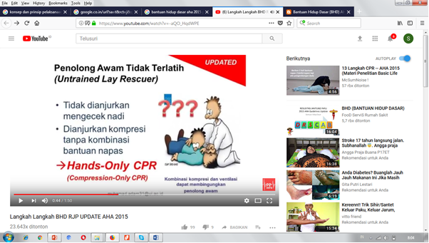
PENOLONG AWAM TIDAK TERLATIH
(UNTRAINED LAY RESCUER)

Slide 13
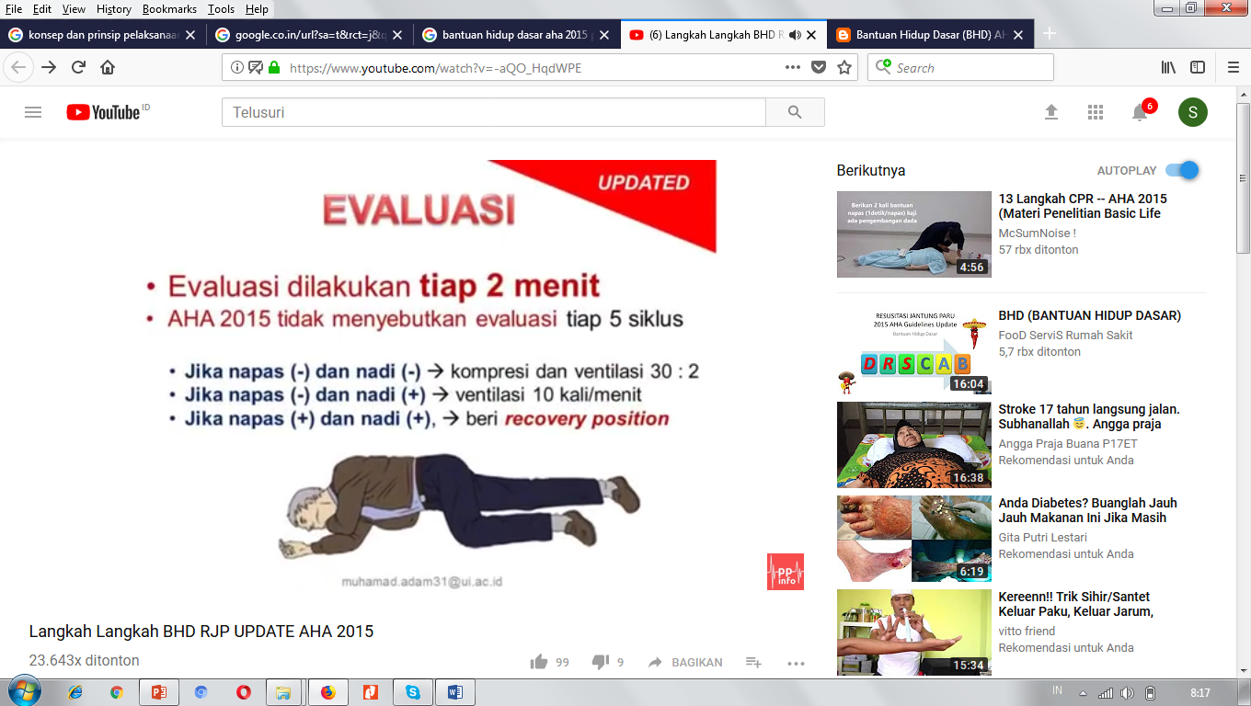
EVALUASI
Waspada terhadap kemungkinan pasien mengalami henti jantung dan henti napas kembali, jika terjadi segera terlentangkan pasien dan lakukan rjp kembali, kalau hanya henti napas lakukan napas buatan kembali

Slide 14
Recovery Position
1
2
3
4

Slide 15
RJP DIHENTIKAN
?
STOP !!!
Sirkulasi & Ventilasi Spontan
Penolong kelelahan
DNR (Do Not Resuscitation)
Tanda Kematian
1
Kaku Mayat
2
Lebam Mayat
3
Pupil Lebar
4
Refleks Cahaya (-)

Slide 16

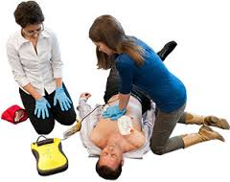
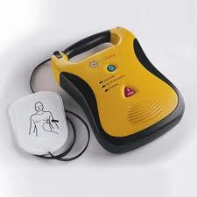
AUTOMATIC DEFIBRILLATION DEVICE (AED)
Alat untuk memberikan kejutan (shock) listrik pada henti jantung secara otomatis

Slide 17
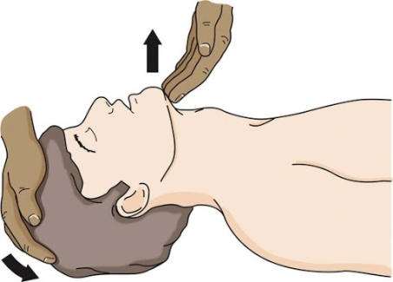
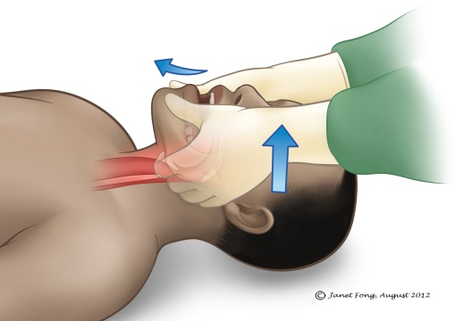
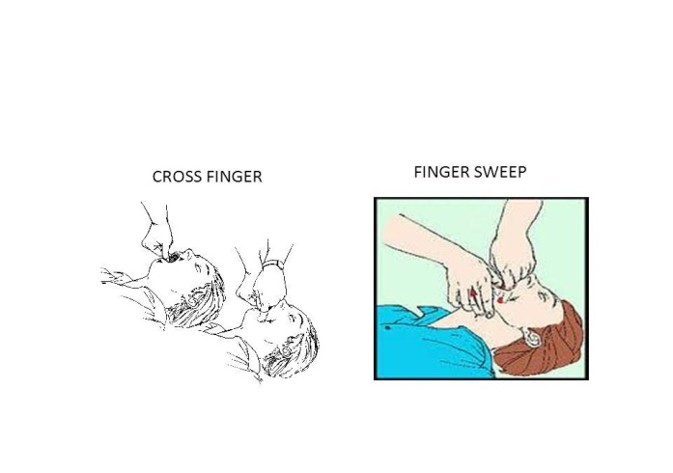
Sumbatan Jalan Napas
3 A
Tanpa cedera tulang leher
Dengan cedera tulang leher
Karena Cairan
Membawa ke fasilitas kesehatan
17

Slide 18
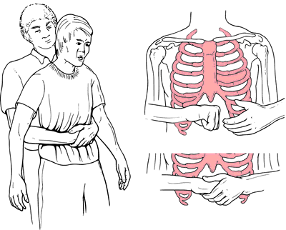
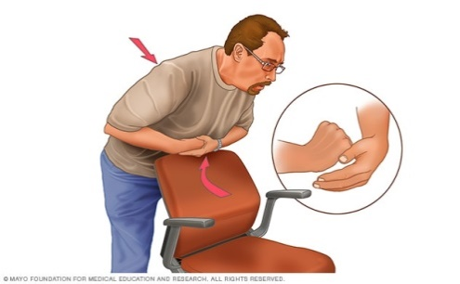
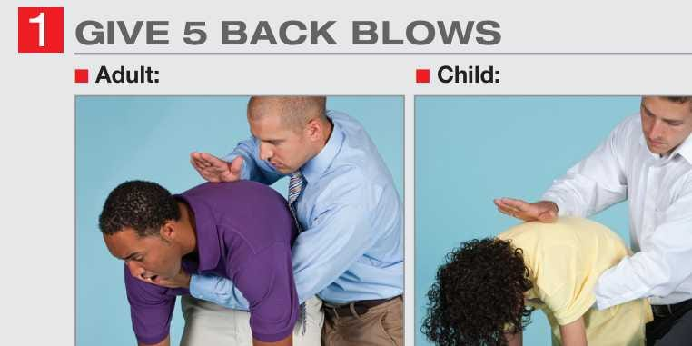
Kemasukan Benda Asing
3 A
Benda asing dimulut
Tersedak
Serangga masuk telinga
1. Mematikan serangga dengan cara meneteskan minyak goreng -/+ 5 tetes.
2. Mengambil serangga dengan pinset
Membawa ke fasilitas kesehatan
18

Slide 19
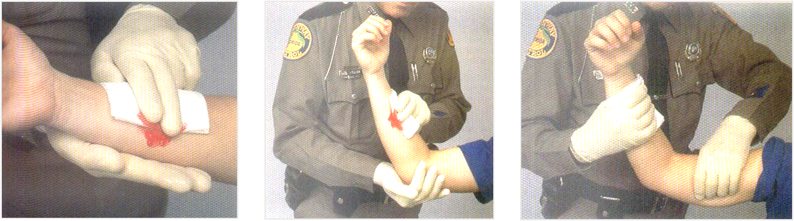
Alur pertolongan perdarahan
3 A
Melakukan balut tekan dan peninggian organ yang luka
Membawa ke fasilitas kesehatan
4

Slide 20
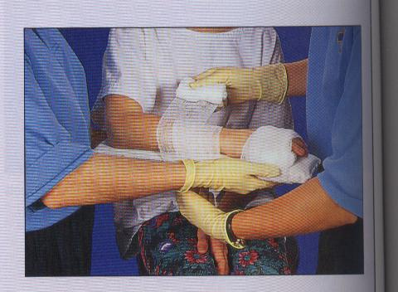
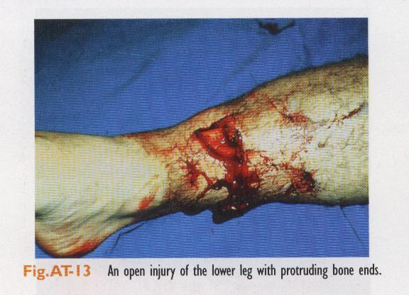
Alur pertolongan patah tulang
3 A
Terbuka
Tertutup
Membawa ke fasilitas kesehatan
19

Slide 21
TERIMA KASIH

